Slide 1
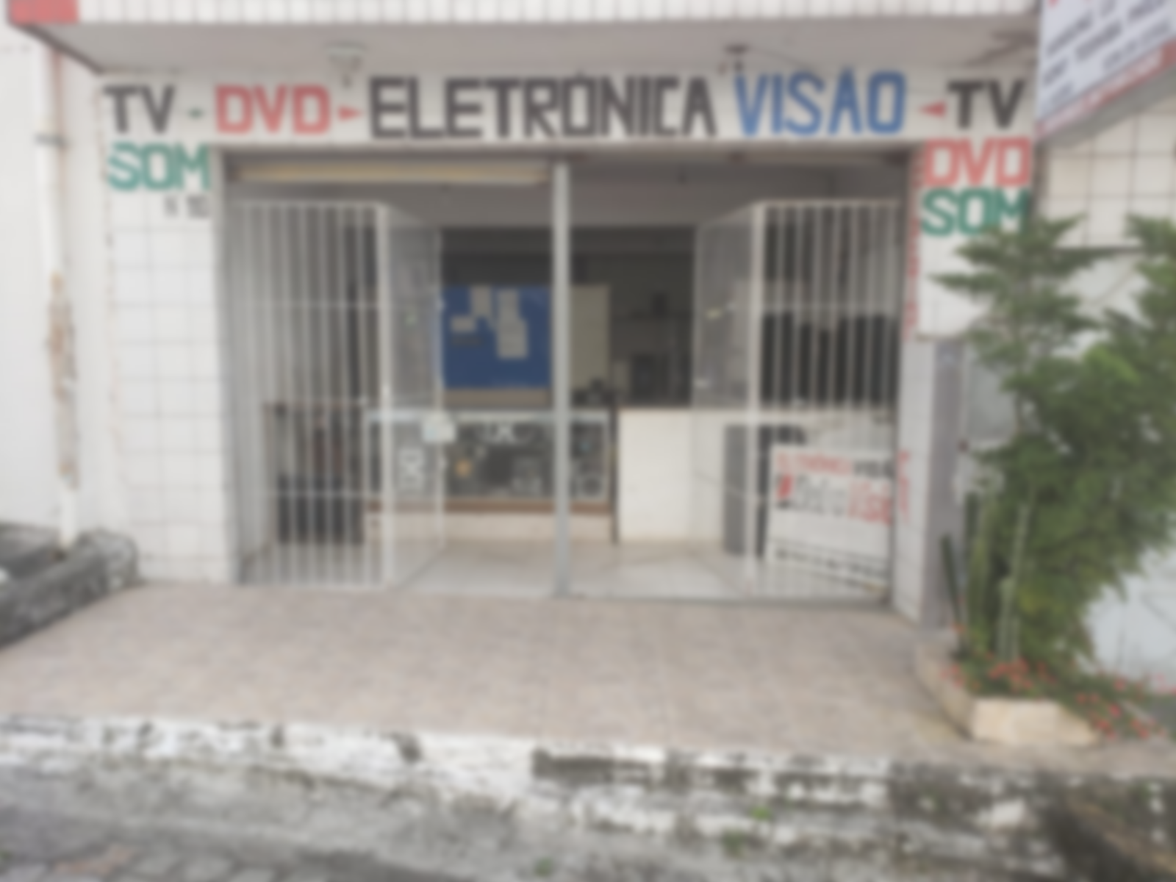

TDE – Trabalho Discente Efetivo Parte I – Site em HTML
Orientador: Prof. Gean Paulo
Disciplina: Programação Front - End

Slide 2
Eletrônica Visão
Equipe: Enzo dos Anjos, João Matheus, Gabriel Cauã, Wasley Vinicius

Slide 3
Introdução
A empresa apresentada no trabalho se trata de uma assistência eletrônica que foca em conserto de notebooks, televisões, aparelhos de som e etc.
A função do site é mostrar a possível transição dessa empresa a um meio online, divulgando a empresa para demais localidades.

Slide 4
Levantamento de requisitos
Proprietária: Maria Eloísa
Nome da empresa: Eletrônica Visão
Redes sociais: Instagram e Whatsapp
Email: meandrade13@gmail.com
Telefone: (75) 99918-2331
Cores: Azul marinho e vermelho tijolo
Localização: Rua Cabuçu, nº 110, Centro, Feira de Santana - BA

Slide 5
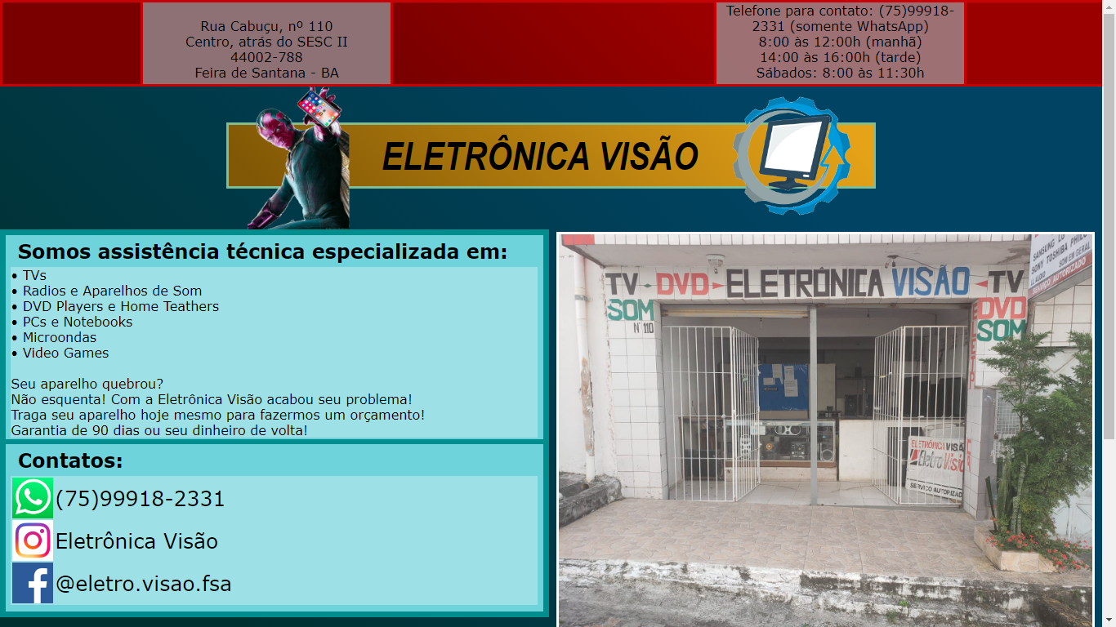
Site em execução:

Slide 6
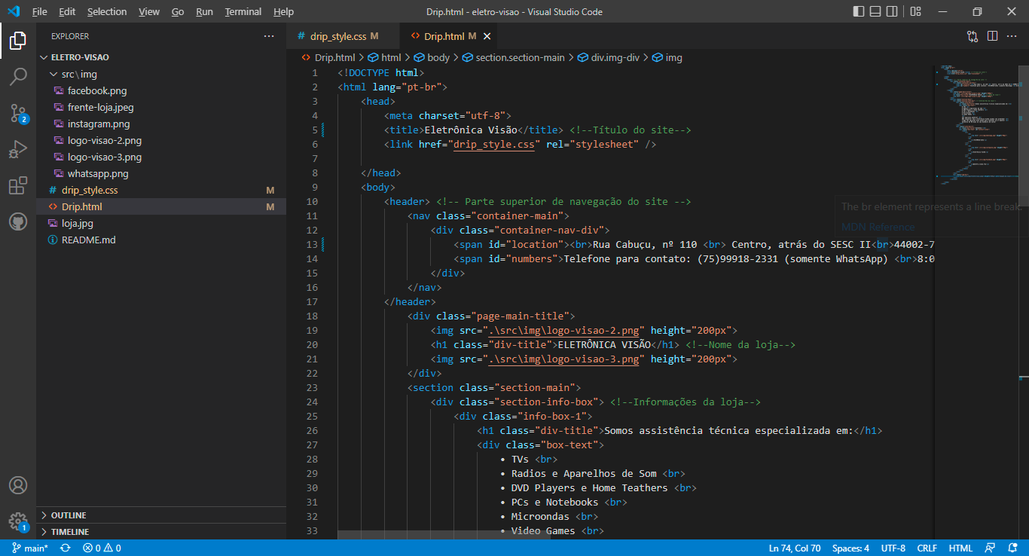
Código HTML do site:

Slide 7
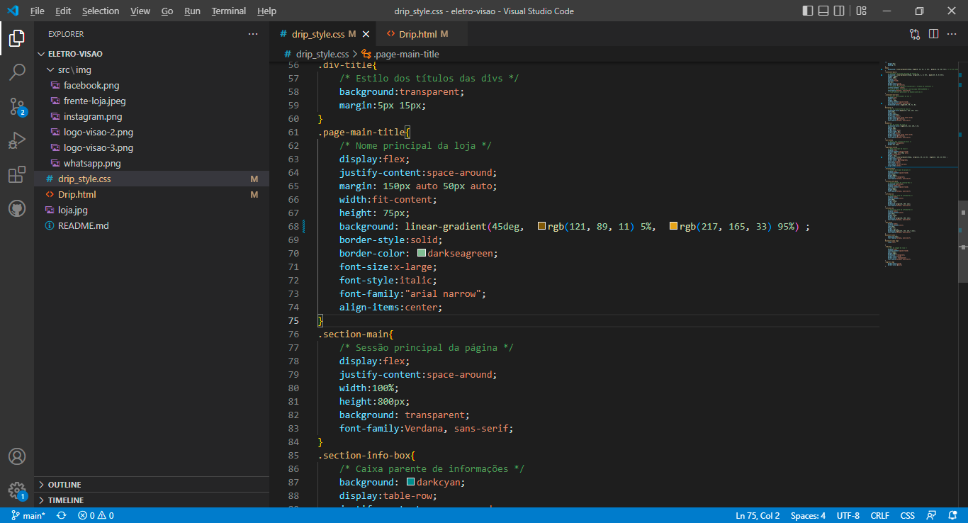
Código CSS do site:

Slide 8
Fim da Apresentação!

